Slide 1
স্বাগতম

Slide 2
পরিচয়
মাহমুদুল হক
সহকারী শিক্ষক(ব্যবসায় শিক্ষা)
মাইজপাড়া মাহমুদুন্নবী চৌধুরী উচ্চ বিদ্যালয়।
বন্দর(পতেঙ্গা), চট্টগ্রাম।
আইডি নং – ০৪
মোবাইল নং -০১৮১৪-৯৪০২৬৩
ব্যাচ নং-১০
ভেন্যু়- টিটি কলেজ, চট্টগ্রাম।
টিকিউআই-২ প্রজেক্ট।

Slide 3
ফিন্যান্স ও ব্যাংকিং
নবম শ্রেণি
সময়ঃ ৫০ মিনিট

Slide 4
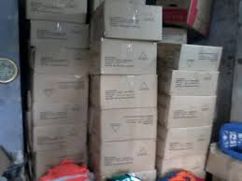
মজুদ মাল
ব্যাংক ঋন

Slide 5
অর্থায়নের উৎস
দ্বিতীয় অধ্যায়

Slide 6
শিখনফল
১। অর্থায়নের উৎসের শ্রেণিবিভাগ উল্লেখ করতে পারবে।
২। বিভিন্ন মেয়াদি অর্থায়নের সুবিধা- অসুবিধার তুলনামূলক আলোচনা করতে পারবে।
3। মধ্যমেয়াদি অর্থায়নের উৎসসমূহ ব্যাখ্যা করতে পারবে।

Slide 7
অর্থায়নের উৎস
বহিস্থ তহবিল
অভ্যন্তরীণ তহবিল

Slide 8
মুনাফাভিত্তিক
লভ্যাংশ সমতাকরণ তহবিল
অবণ্টিত মুনাফা ও সঞ্চিত তহবিল

Slide 9
মালিকানাভিত্তিক
মালিকের মূলধন
শেয়ার

Slide 10
বহিস্থ তহবিল
স্বল্পমেয়াদি
দীর্ঘমেয়াদি
মধ্যমেয়াদি

Slide 11
স্বল্পমেয়াদি
প্রাতিষ্ঠানিক
অপ্রাতিষ্ঠানিক

Slide 12
প্রাতিষ্ঠানিক
প্রাপ্য বিল বাট্টাকরণ
প্রদেয় বিল
ক্ষুদ্র ঋন
স্বল্পমেয়াদি ব্যাংক ঋন

Slide 13
অপ্রাতিষ্ঠানিক
বানিজ্যিক পত্র
ক্রেতা হতে অগ্রিম গ্রহন
মজুদ মাল বন্ধকীকরন
গ্রাম্য মহাজন

Slide 14
মধ্যমেয়াদি
বাণিজ্যিক ব্যাংক প্রদত্ত ঋণ
বেসরকারি প্রতিষ্ঠান
মূলধনি বাজারের প্রতিষ্ঠান
আন্তর্জাতিক তহবিল
বিশেষায়িত আর্থিক প্রতিষ্ঠান

Slide 15
লিজিং
ঋণপত্র
ঋণ
দীর্ঘমেয়াদি

Slide 16
একক কাজ
সময়-৩ মিনিট
স্বল্পমেয়াদি প্রাতিষ্ঠানিক তহবিলের উৎসগুলো কি কি?

Slide 17
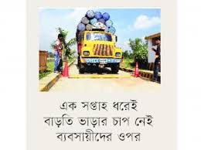
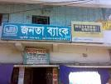
লিজিং এর মাধ্যমে অর্থায়ন
ব্যাংক ঋন এর মাধ্যমে অর্থায়ন

Slide 18
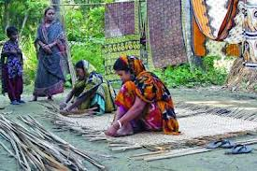
ক্ষুদ্র ঋনের মাধ্যমে অর্থায়ন
গ্রাম্য মহাজন এর মাধ্যমে অর্থায়ন

Slide 19
দলগত কাজ
সময়-০৫ মিনিট
লিজিং এবং ভাড়ার মাধ্যমে অর্থায়ন করা যায় এমন ০৫টি সম্পদের নাম লিখ।

Slide 20
মূল্যায়ন
লিজিং কী ?
বহিস্থ তহবিলের উৎস কয় ধরনের ?
অবন্টিত মুনাফা কী ?

Slide 21
বাড়ির কাজ
অর্থায়নের উৎসের শ্রেণিবিভাগ লিখে আনবে।

Slide 22
অনেক
সবাইকে
ধন্যবাদ
আল্লাহ্ হাফেজ

